Slide 1

东南大学软件学院
基于NetStream的电商IDC间网络流量监测系统的设计与实现
71113117 丁策
指导教师 李 伟
企业导师 张 冰

Slide 2
目 录
CONTENTS
1
引言
2
系统设计
3
系统实现与结果展示
4
总结

Slide 3
1
引言
选题背景和意义
随着互联网规模的迅速发展，网络结构也更加复杂，其对带宽的要求逐渐升高。面对网络流量的暴增，如何在保证网络基础设施能够正常运作的条件下创造一个良好的网络环境，并且更有效的使用网络带宽、更有序的管理网络流量，已经引起了人们的高度重视。
Notes:
当下，互联网技术飞速发展，网络的规模愈发壮大，截至2016年12月，中国网民的规模达到了7.3亿，互联网的普及率达到了53.2%。如此庞大的网络用户数量，导致种类繁多的网络应用产生的数据也越来越庞大，其对带宽的要求也逐渐升高。互联网数据中心IDC应运而生。面对网络流量的暴增，如何在保证网络设施能够正常运作的条件下做到更有效的使用网络带宽，更有序的管理IDC间的网络流量，已经引起了人们的高度重视。而网络流量监测系统的意义就在于帮助电商管理者对IDC间网络流量的组成以及趋势进行实时的监控与分析，从而更有效的利用网络资源，控制网络成本，并为网络规划提供基础。

Slide 4
2
系统设计
系统架构
流量采集
系统设计
流量分析
流量配置

Slide 5
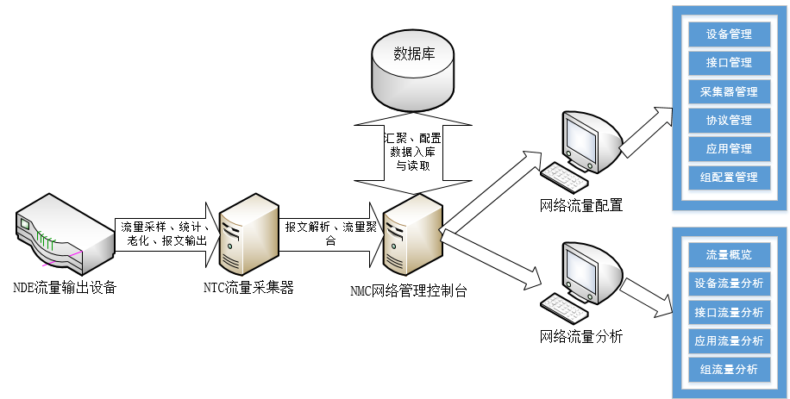
2
系统架构
Notes:
其实在21世纪初期，网络流量监测就已经出现，传统流量监测的方式有SNMP，端口镜像等，SNMP方式只能计数到设备端口流量的大小，不能统计到流量发送和接收主机IP，端口等流量的详细构成和流向信息；端口镜像方式是完全复制流量然后去分析，这种方式受到镜像端口转发能力的限制，并占用大量的网络带宽，一般用于分析少量端口和小流量的情况，无法做到大规模网络流量的流量分析。一种名为NetStream的流量监测技术解决了传统的流量统计方式的限制，它利用网络中现有的支持流技术的网络设备来完成流量统计，只需要在现有设备上做简单配置，即可完成全网流量分析，并且提供流量大小、流量详细组成等信息的分析报告。本毕设系统实现的便是基于NetStream技术的网络流量监测系统。NetStream网络流量监测系统包括三部分：流量输出器NDE、流量采集器NTC和网络管理控制台NMC。
NDE是一个支持“流”技术的网络设备，它主要作用是对网络流进行采样，并从中提取出匹配的数据流统计信息输出到NTC设备。
NTC主要对NDE输出的统计信息进行解析，并对解析好的数据进行原始数据聚合之后生成数据文件发送到网络管理控制台NMC。
NMC是一个流量分析工具，将采集器传来的数据文件根据不同的维度进行分析和存储，并通过图形化界面给用户展示多维度的流量分析数据。

Slide 6
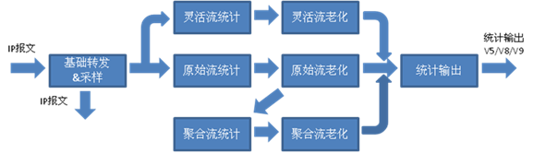
2
流量采集
当网络设备配置并下发命令开启NetStream功能后即会对网络流量进行采样、统计、老化，最终输出到NTC进行1分钟时间粒度的原始数据聚合。
Notes:
NDE的基础转发单元收到IP报文后，除按照路由进行转发外，如果配置了采样功能，则对采样后的流量分析并提取统计信息。统计信息按照配置的统计方式建立统计记录 ，直接根据流量信息可以建立原始流和灵活流的统计记录，原始流老化后可根据配置建立聚合流统计记录。老化的统计记录，其数据在统计输出单元被封装成统计输出报文后，发送到网络流量采集器NTC。

Slide 7
3
流量采集
NTC接收到NDE输出的统计报文后进行多维度1分钟时间粒度的聚合操作
应用维度
根据应用ID区分不同的流并进行分类汇聚
接口维度
根据接口ID区分不同的流并进行分类汇聚
主机维度
根据主机IP区分不同的流并进行分类汇聚
Notes:
NTC接收到NDE输出的统计报文后对不同格式的统计报文进行识别，并对所有的流分别进行各种维度的1分钟时间粒度的聚合操作，随后生成数据文件发送至NMC进行进一步的汇聚和分析。

Slide 8
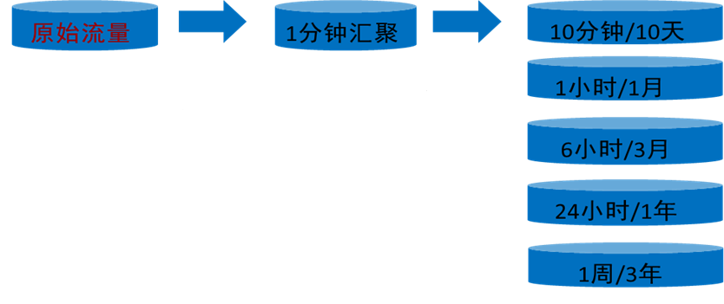
2
流量分析
NMC接收到NTC的1分钟聚合数据后进行数据的入库，系统建立10分钟、1小时、6小时、1天、1周等粒度的聚合任务，聚合任务会定时将数据入库保存。
Notes:
网络管理控制台（NMC）接收到流量采集器NTC的1分钟聚合数据后进行数据的入库，并且系统启动之初就会建立10分钟、1小时、6小时、1天、1周时间粒度的聚合任务，聚合任务会定时根据上一时间粒度的数据进行汇聚并入库保存。前台页面发送请求调用相应算法对数据库中的汇聚数据进行计算，得出的结果返回前台进行流量分析结果的展示。

Slide 9
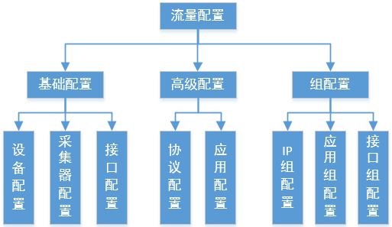
2
流量配置
控制台NMC通过图形化界面的方式给用户提供对设备及其监控信息的管理操作。网络流量监测配置分为三部分：基础配置、高级配置和组配置。
Notes:
控制台NMC通过图形化界面的方式给用户提供多种流量配置操作。其主要分为三部分：基础配置、高级配置和组配置。其中，基础配置是实现对设备监控的第一步，基础配置提供采集器的管理、设备的添加、接口的监控以及采样比下发等操作；高级配置可以根据用户根据实际需要，进行更深层次的管理，比如协议配置以及应用管理；组配置主要是为了方便用户将某些有关联的项进行分类方便管理，主要包括接口组、应用组、IP组。

Slide 10
3
系统实现与结果展示
网络流量采集
网络流量分析
网络流量配置

Slide 11
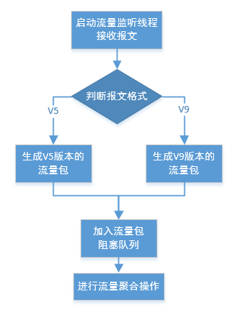
3
网络流量采集
接收服务主要对NDE设备输出的报文进行格式解读

Slide 12
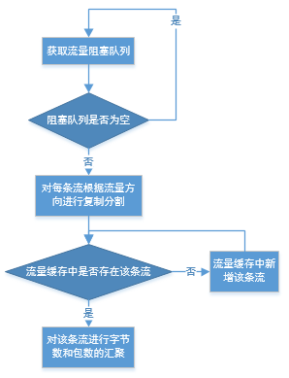
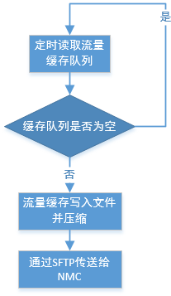
3
网络流量采集
聚合服务
分为三层：
处理层，负责对每条流进行提取、分割；持久层，进行同种流的聚合处理；
导出层，将流量缓存写入文件并压缩发送至NMC。

Slide 13
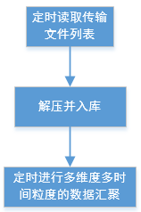
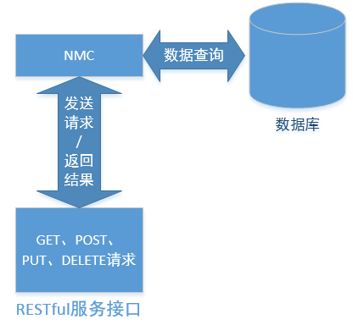
3
网络流量分析
NMC接收到NTC的数据文件作为基础数据入库，并根据1分钟汇聚数据进行更高时间粒度的汇聚入库
图形界面使用widget框架，根据根据查询条件通过发送RESTful服务接口请求调用算法计算图表数据并返回前台显示。

Slide 14
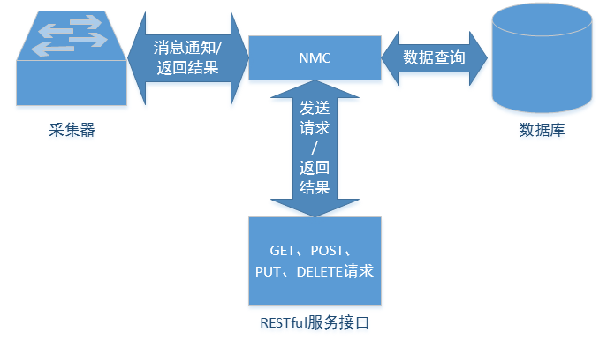
3
网络流量配置
表示层基于AngularJS框架进行开发，并统一使用eView组件，前台请求框架使用RESTful架构，通过独立URL调用后台对应服务。包括GET、POST、PUT、DELETE四种请求。

Slide 15
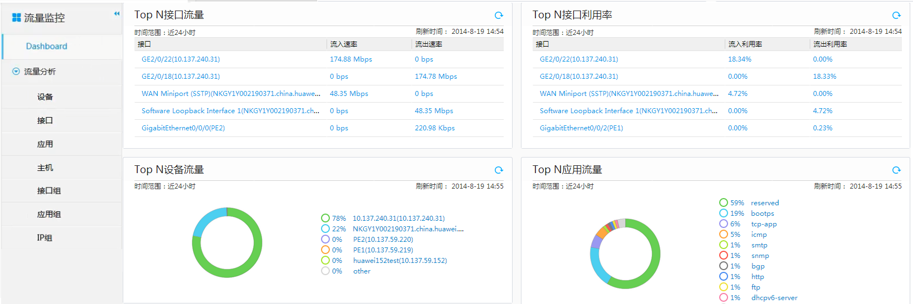
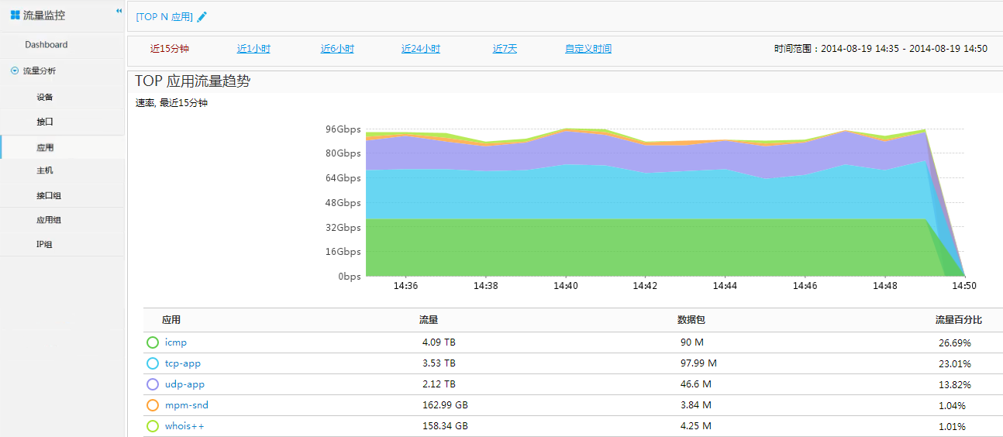
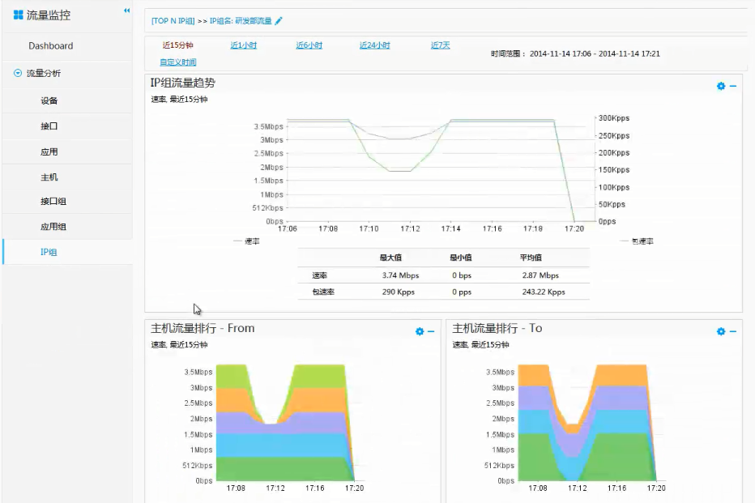
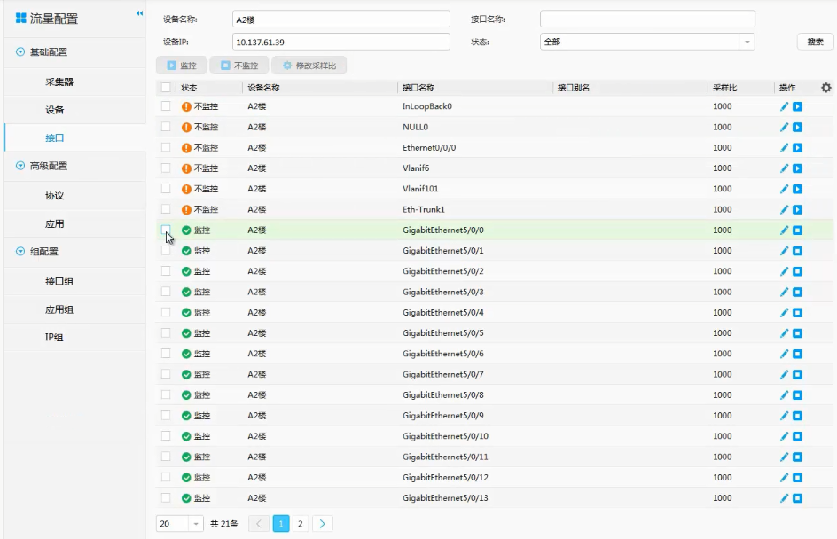
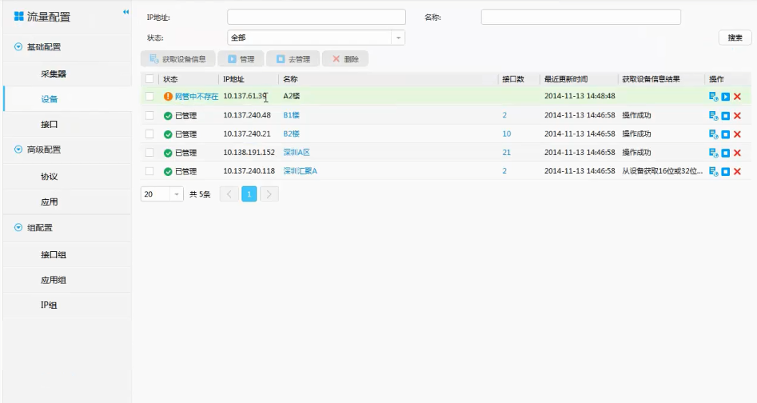
3
结果展示

Slide 16
4
总结
根据网络流量监测系统显示的结果，可以显示出该系统能够对环境中的网络流量进行统计，并且通过直观的图形化界面详细、准确的显示网络流量的详细组成，帮助用户实现网络流量可视、故障可查、规划可依的网络透明化管理目标，并且网络管理员也可以及时了解网络流量动态，确保网络带宽得到充分合理的使用。

Slide 17
东南大学软件学院
THE END

